Slide 1

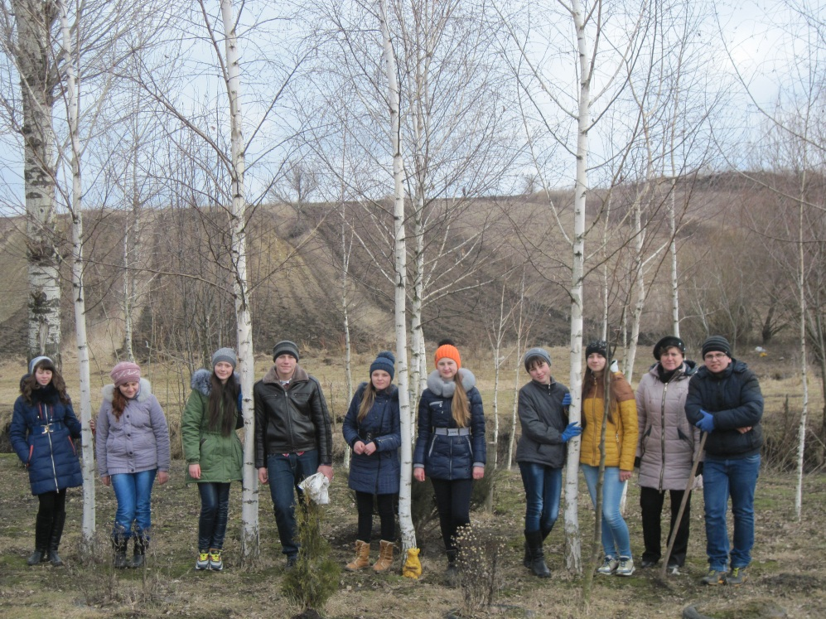
Презентація роботи екологічної бригади
“СТЕЖИНА”
ЗОШ I-II ст. с. Суходіл Гусятинського району Тернопільскої області
                Тема:
                «Вода – це життя»
Керівник: вчитель біології
Антоніна Новінчук

Slide 2
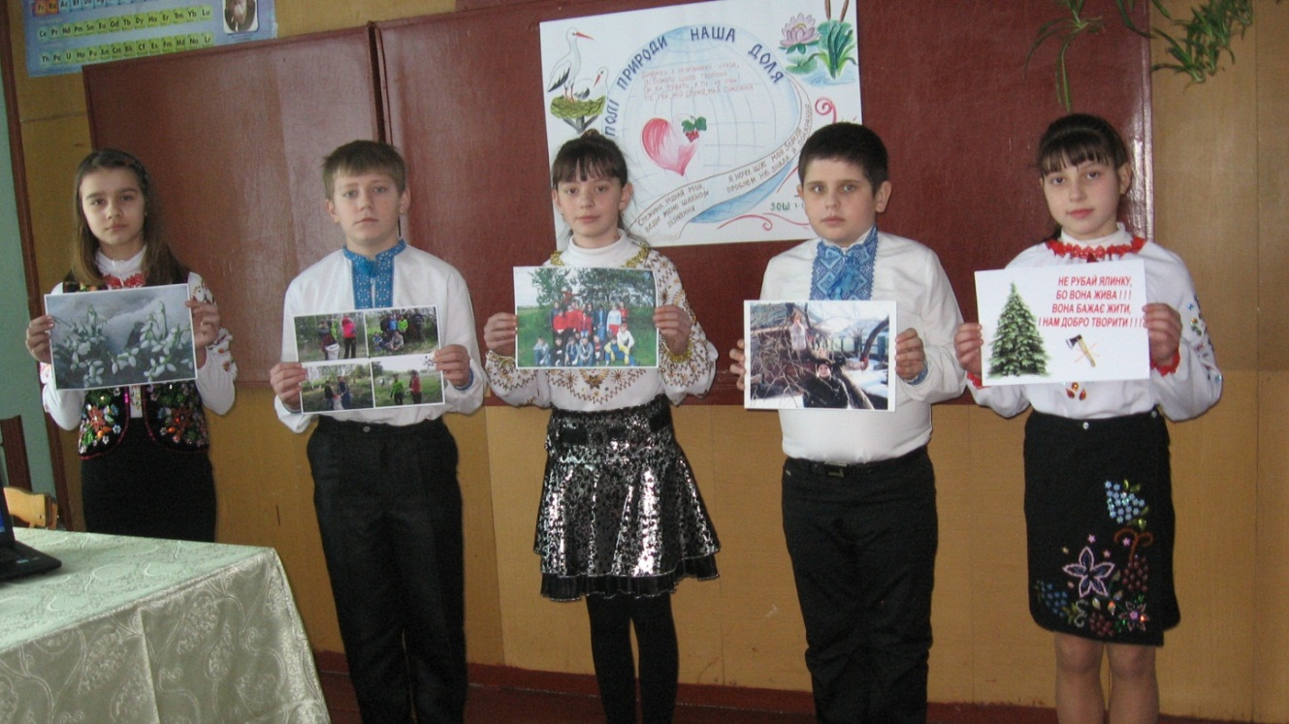
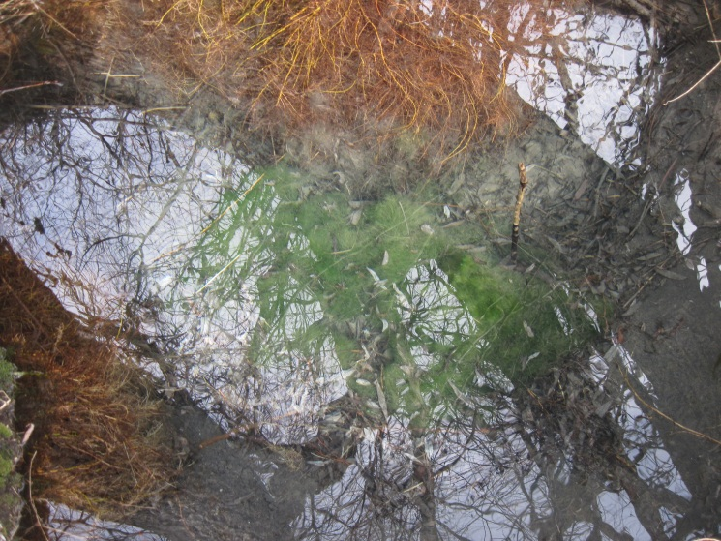
j
Ти пам’ятай своє село
І не забудь свою долину,
Де життєдайне джерело
Б’є у криниці без зупину.
Ганна Романюк

Slide 3


Slide 4
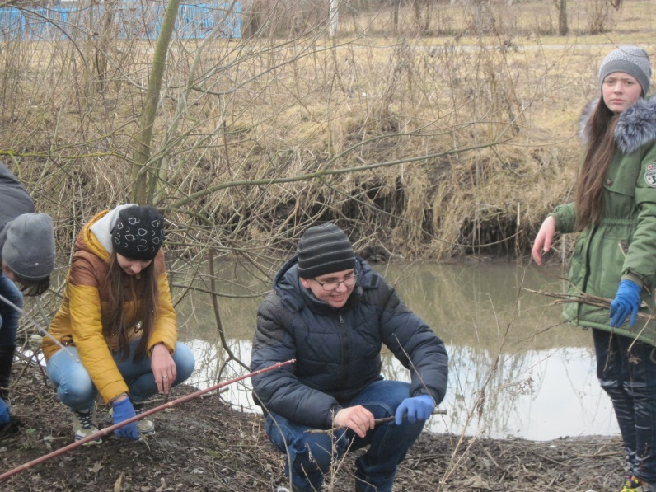
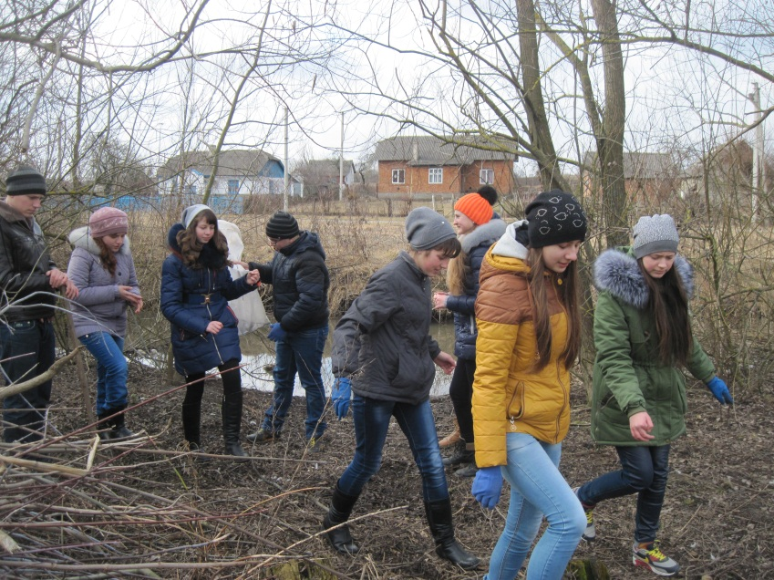
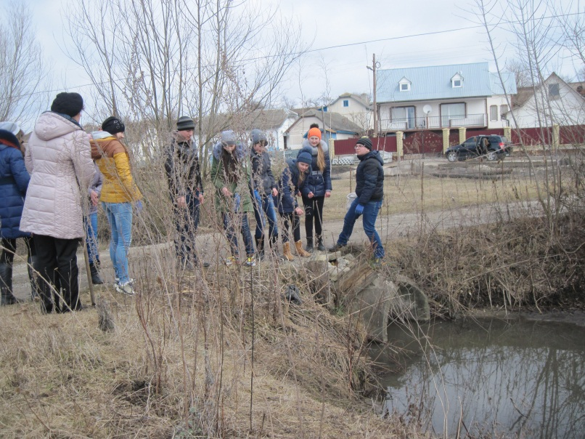
Екологічна акція
“Річечко – живи”

Slide 5
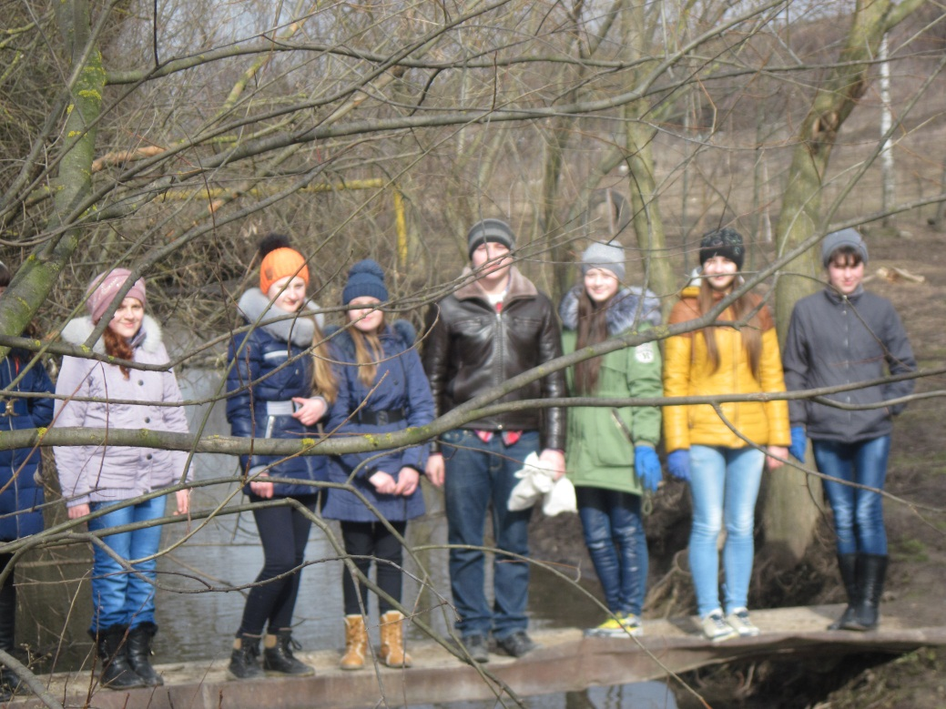
Через наше село протікає невелика річка Суходіл. Поступово вона замулюється, але ми докладаємо всіх зусиль, щоб зберегти живу перлину нашого села. Щовесни ми проводимо екологічну акцію «Річечко – живи». Ми очищаємо береги річки від сміття, збираємо пластикові пляшки, целофанові кульки.

Slide 6
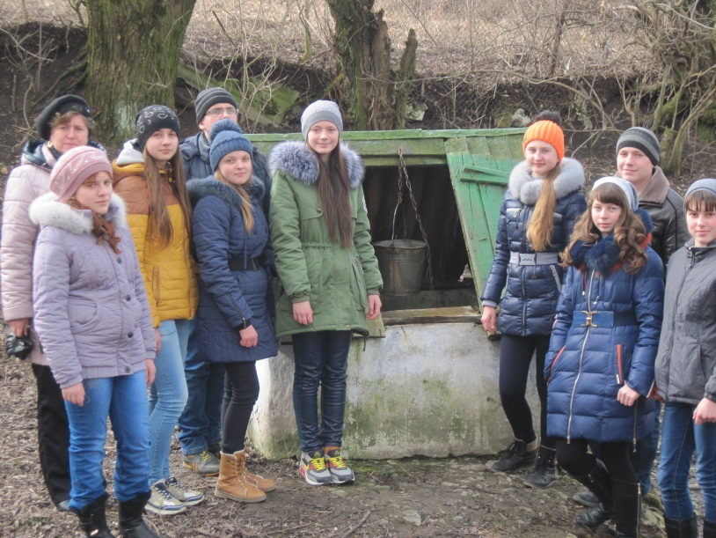
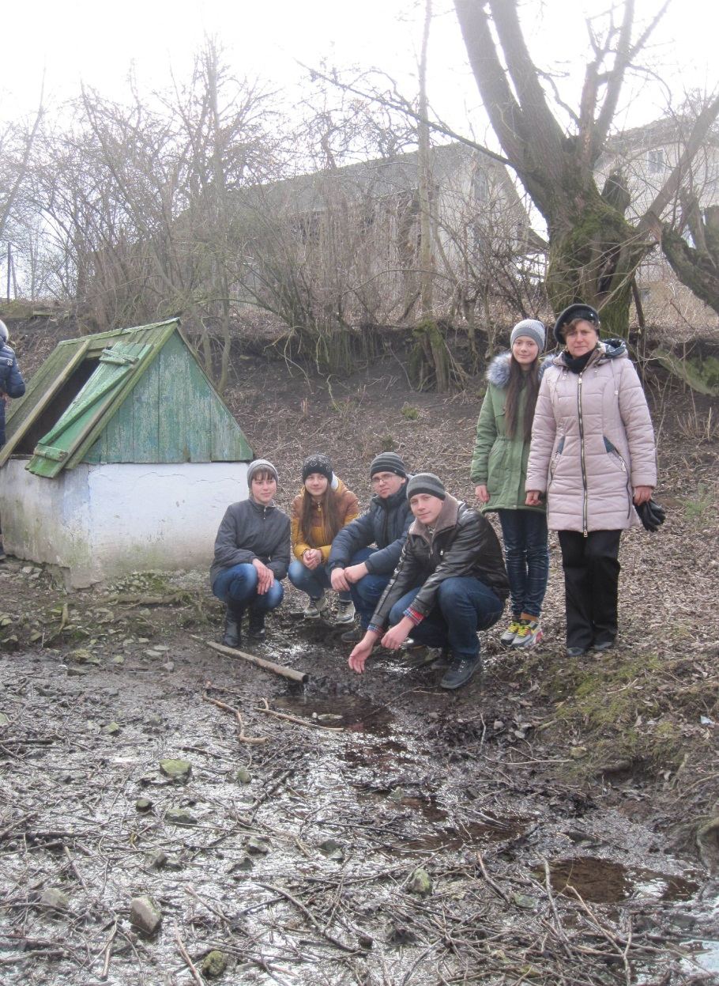
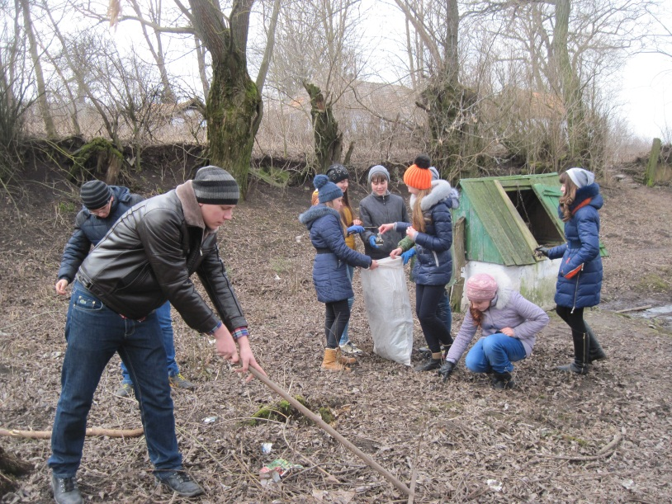
Екологічна акція
“Збережи криницю наших предків”

Slide 7
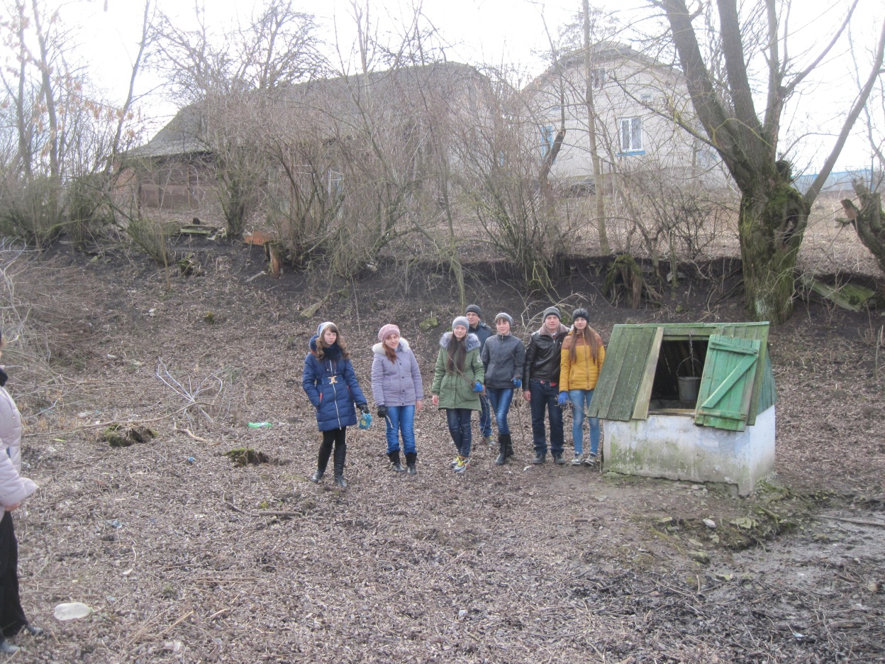
У нашому селі є криниця, яка сягає витоками початку ХІХ століття. Воду у ній можна зачерпнути просто відром. Ранньої весни ми провели екологічну акцію «Збережи криницю наших предків». Ми прибрали територію навколо криниці, прочистили струмок витоку.

Slide 8
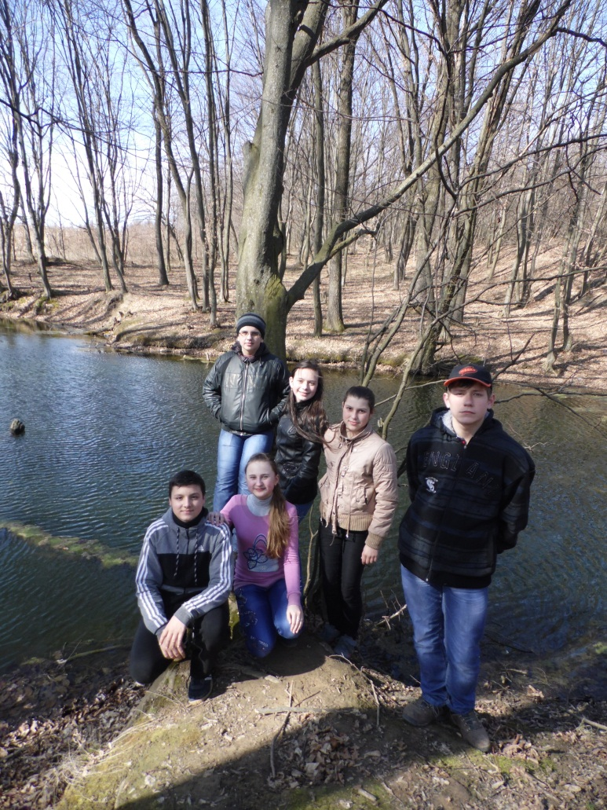
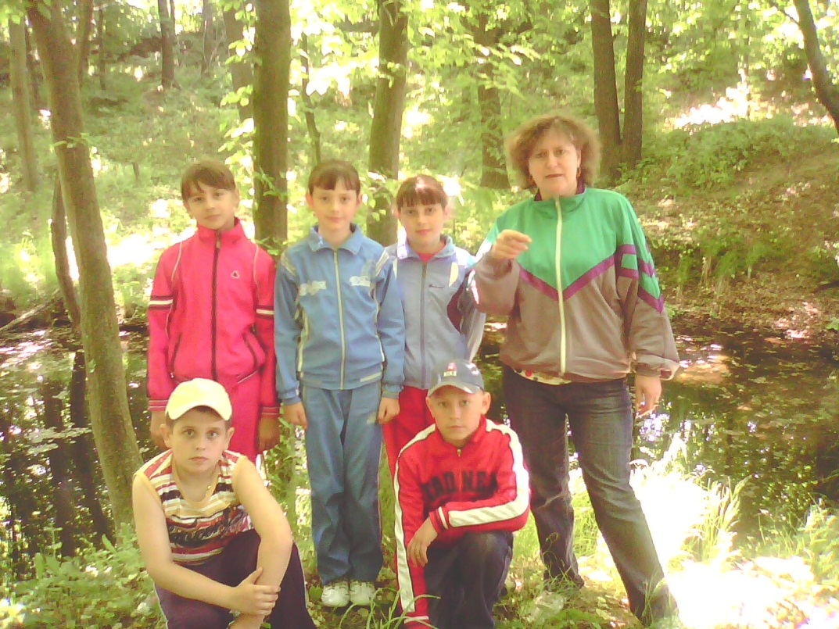
Екологічний похід
“За чистоту Мертвого озера”

Slide 9
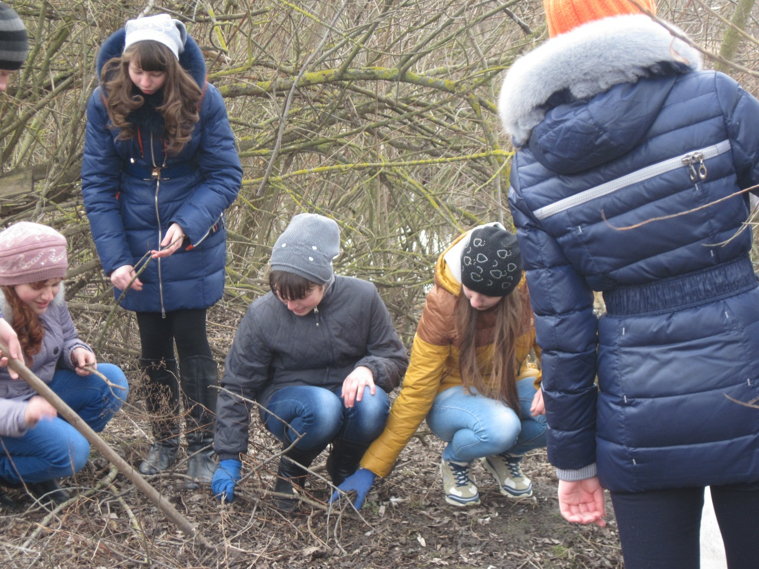
Цікаві екскурсії та екологічні походи до Мертвого озера стали невід'ємною частиною екологічної роботи нашої бригади. Назва озера не відповідає дійсності, бо воно ЖИВЕ і БУДЕ ЖИТИ з нашою допомогою.

Slide 10
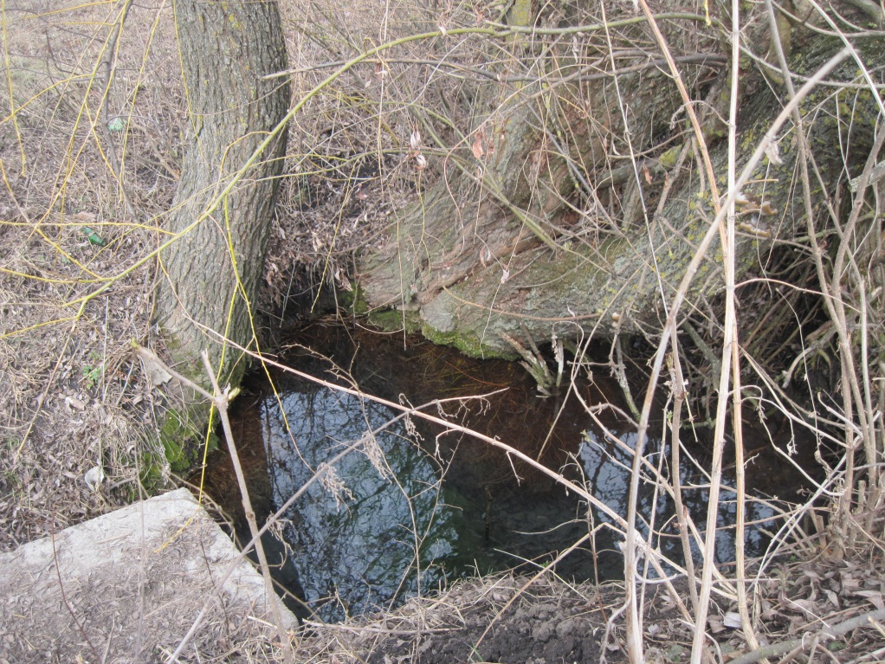
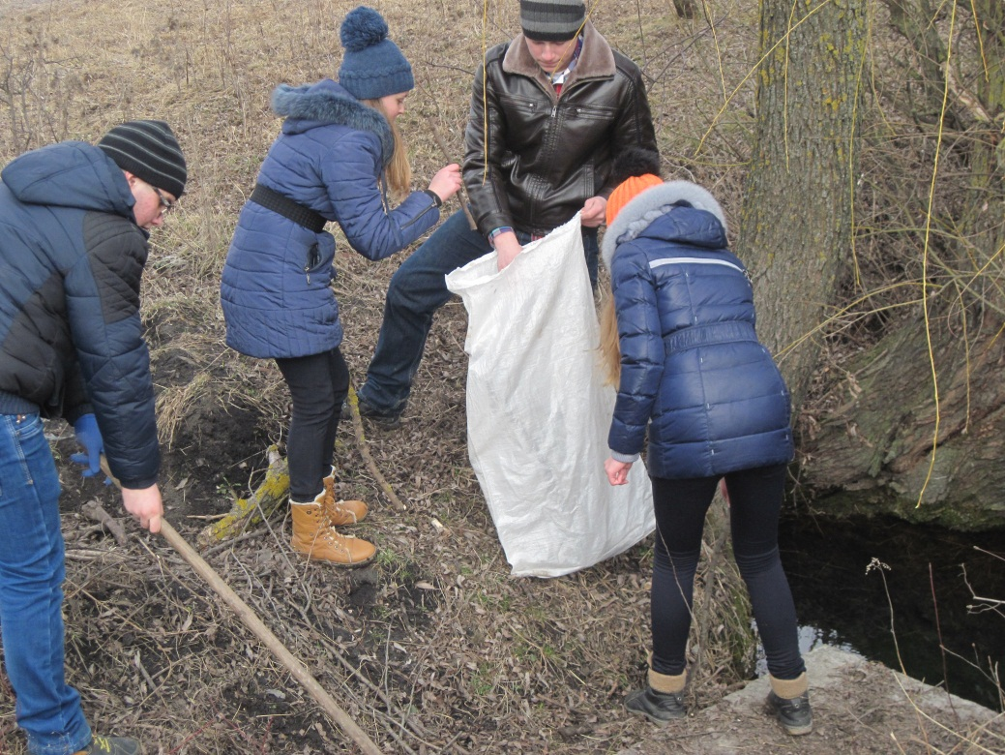
Екологічна акція
“Життєдайне джерело”

Slide 11
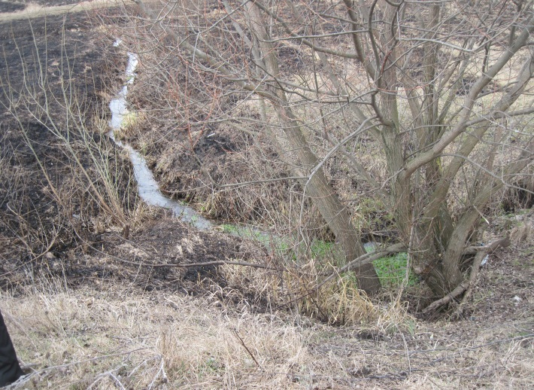
Серед поля, яке зветься Межистав’я, за нашим селом у видолинку пробило собі струмочок життєдайне джерело. Місце обросло вербами і утворився чудовий куточок, де можна подихати свіжим повітрям і випити ковток холодної води. Наш загін провів екологічну акцію « Життєдайне джерело», ми упорядкували джерело, почистили його, зібрали суху траву. А трударі поля з насолодою тамують спрагу у гарячу пору жнив.

Slide 12
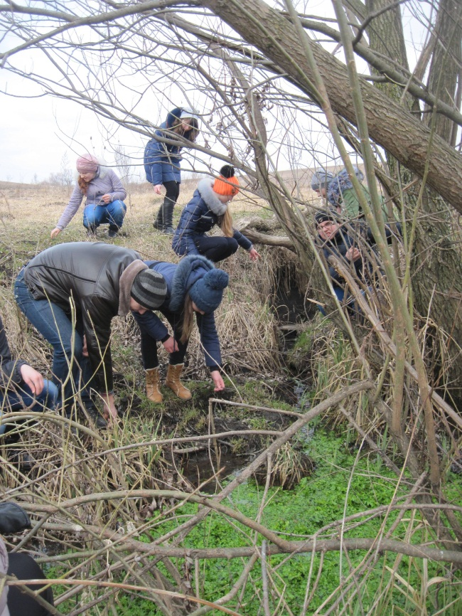
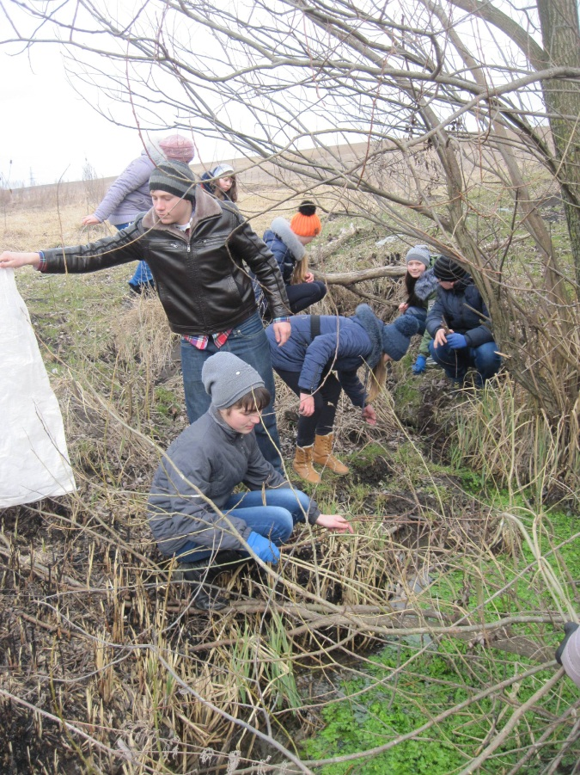
Трудовий десант до криниці Глибокої
За історичними дослідженнями у криниці Глибокій втопився пан Суходільський, від прізвища якого пішла назва нашого села. Ми упорядкували територію навколо криниці.

Slide 13
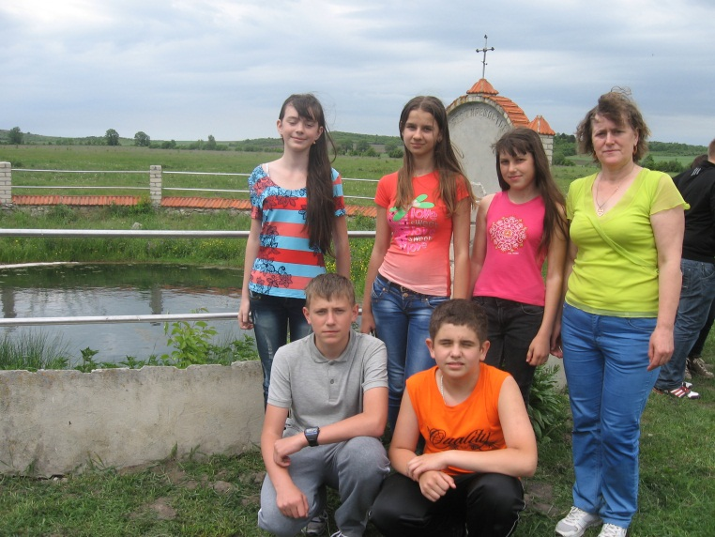
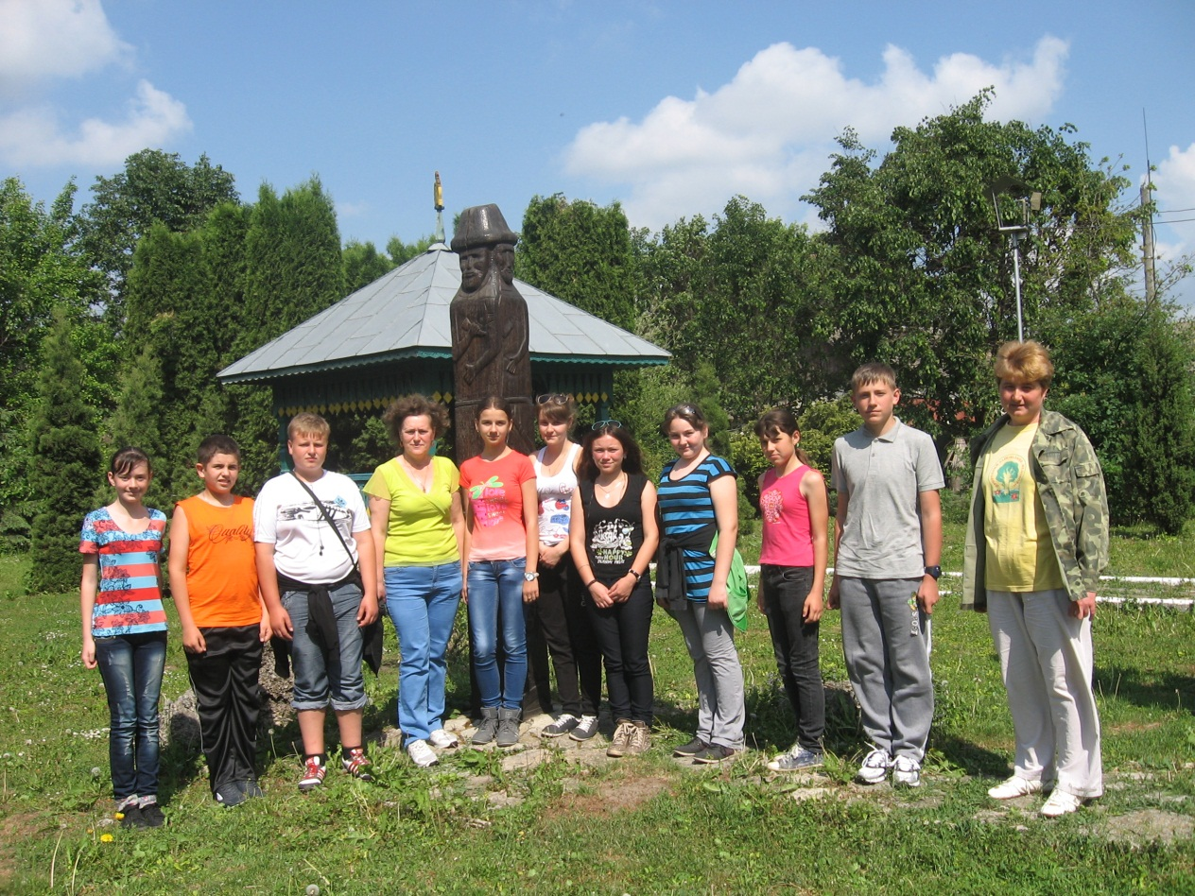
Навчальна екскурсія до карстових озер у с. Вікно Гусятинського району

Slide 14
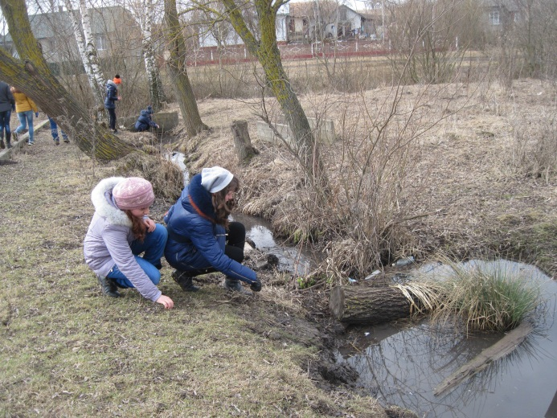
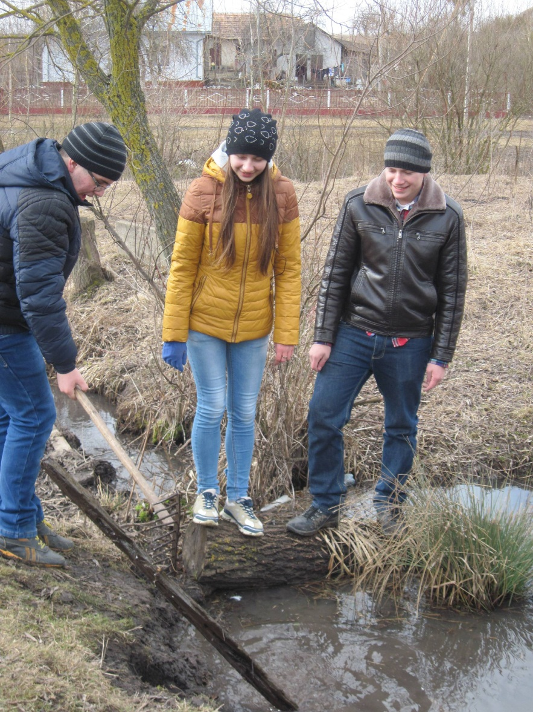
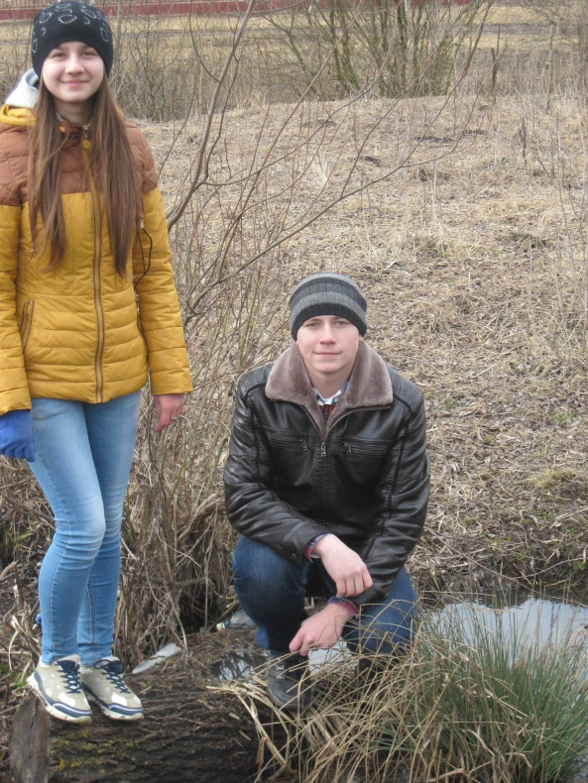
Екологічний похід до джерела Надії
У витоку нашої
річки ми знайшли
нове джерело.
Вирішили назвати
його джерелом
Надії,
надії на мирне
небо над
Україною.

Slide 15
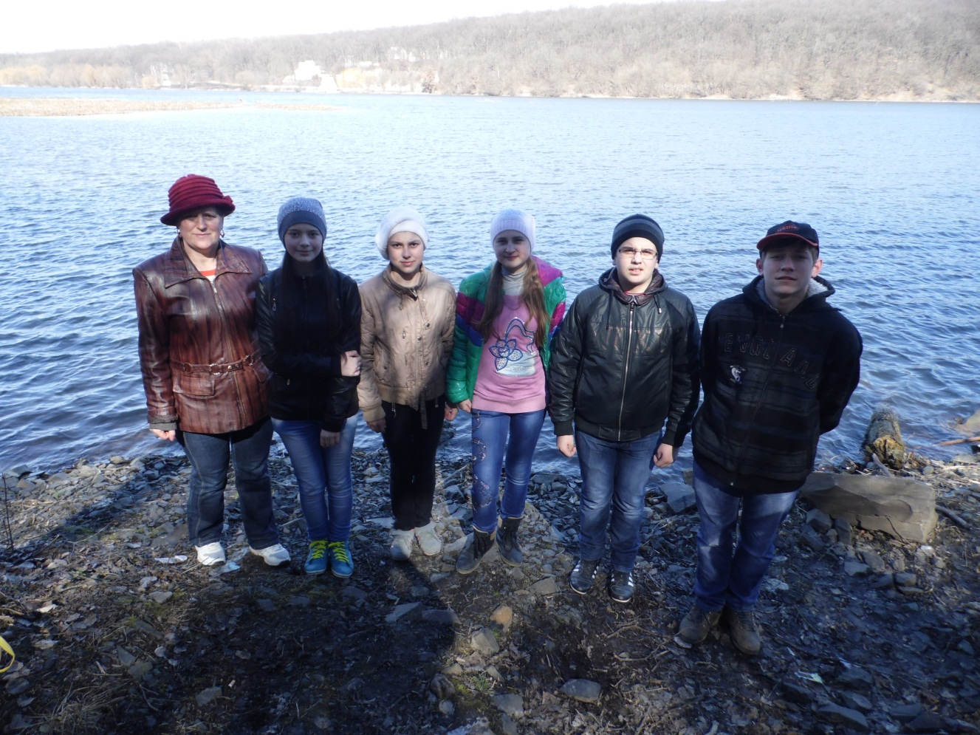
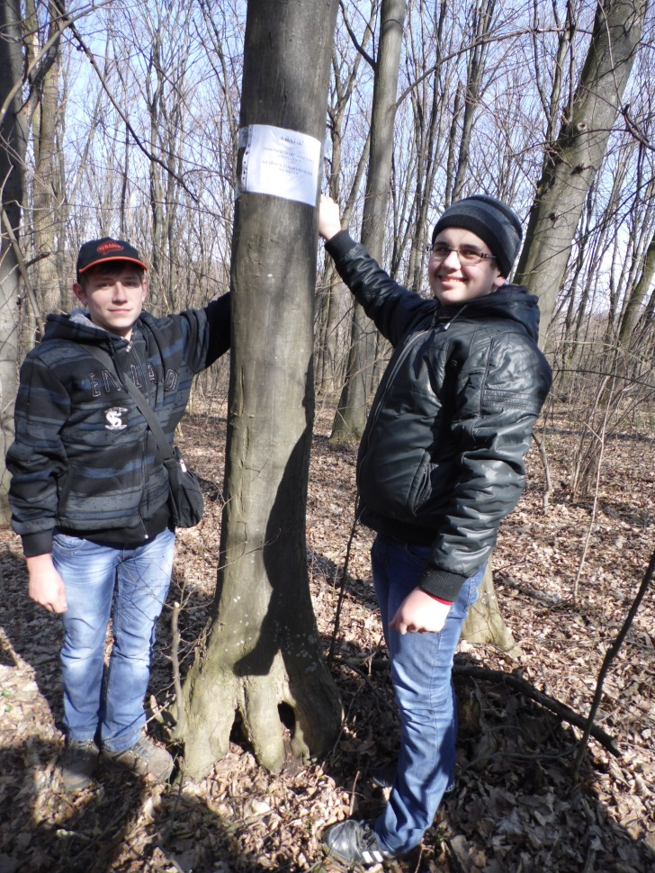
Екологічний похід до р. Збруч під девізом “Чиста річка – чиста совість”

Slide 16
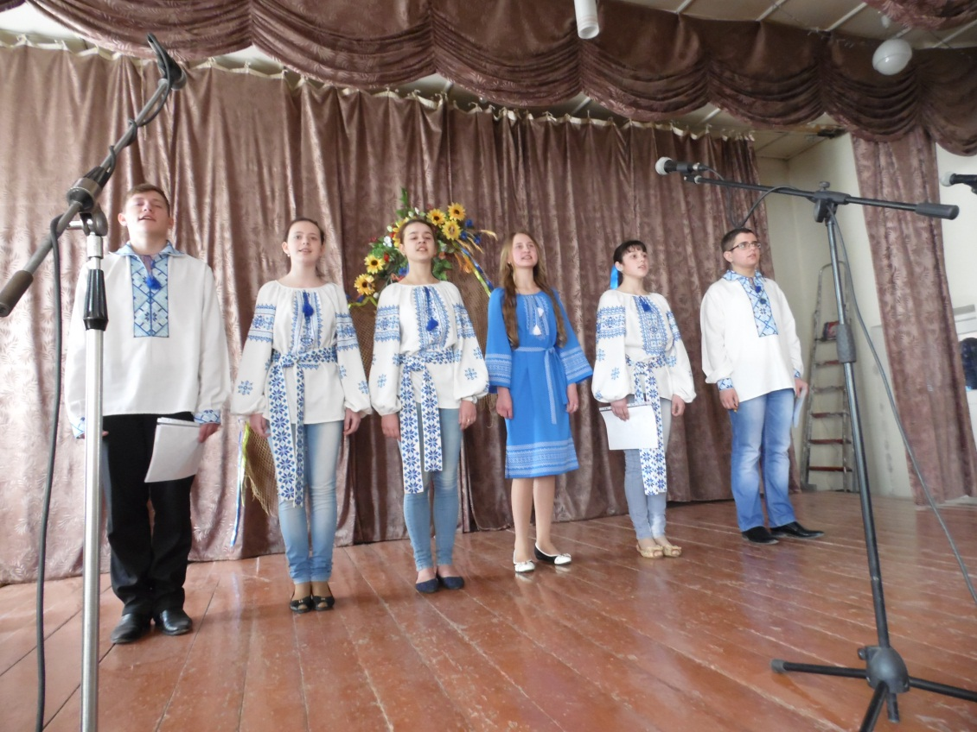
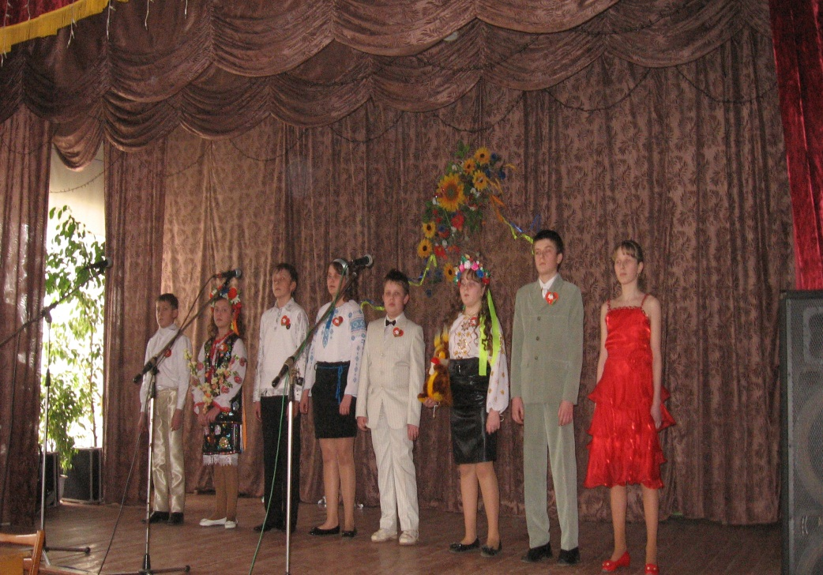
Звіт роботи екологічної бригади «Стежина»
Конкурс
«Збережи первоцвіт»
Конкурс
«Збереження водних ресурсів України»

Slide 17
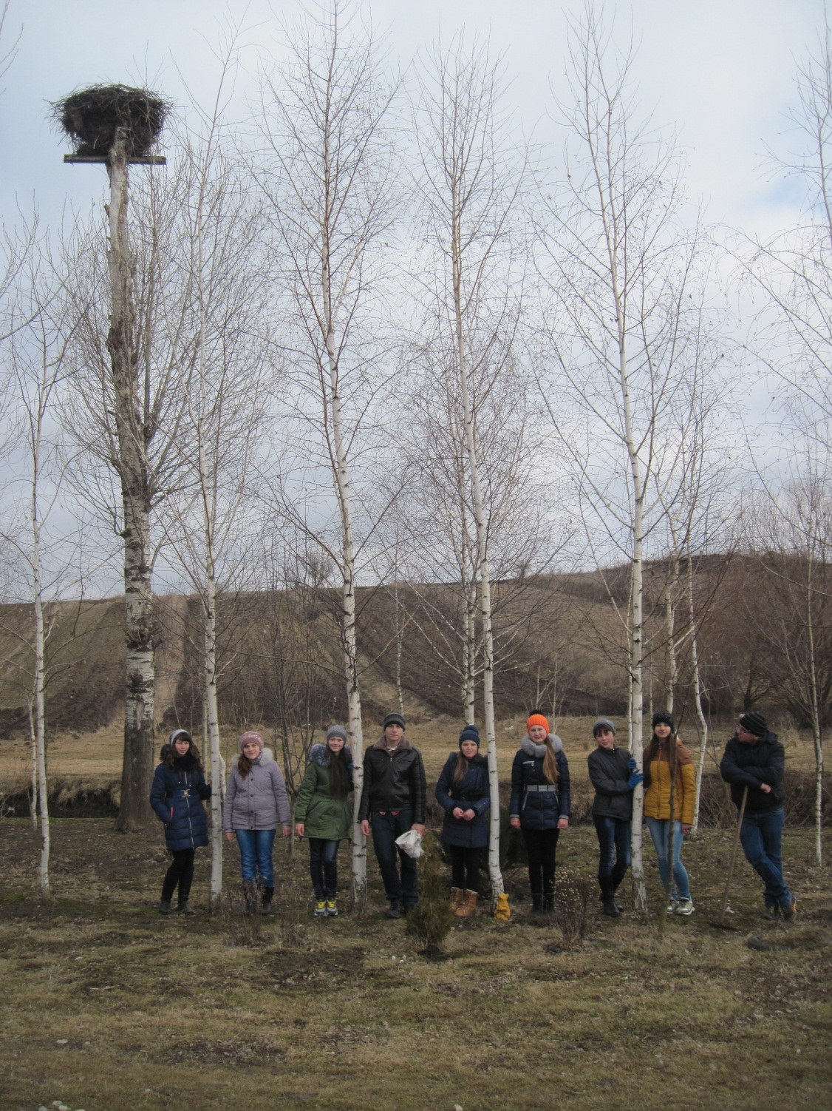
Очистимо струмки і будуть жити ріки,
Бо із малих струмків течуть річки великі.
Вода – це є життя, без неї не прожити,
Вже час прийшов для нас – природі послужити!

Slide 18
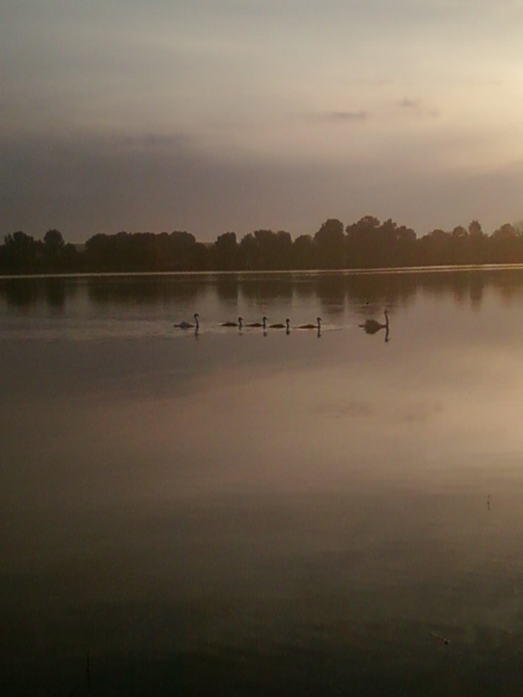
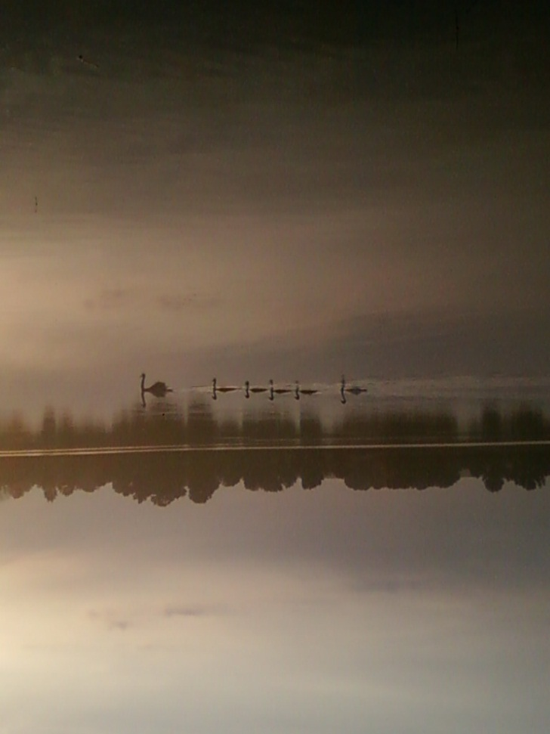
Природа очима юних натуралістів (ставок у селі Чагарі Гусятинського району)
Робота випускника школи Новінчука С.М. (2010 р.)

Slide 19
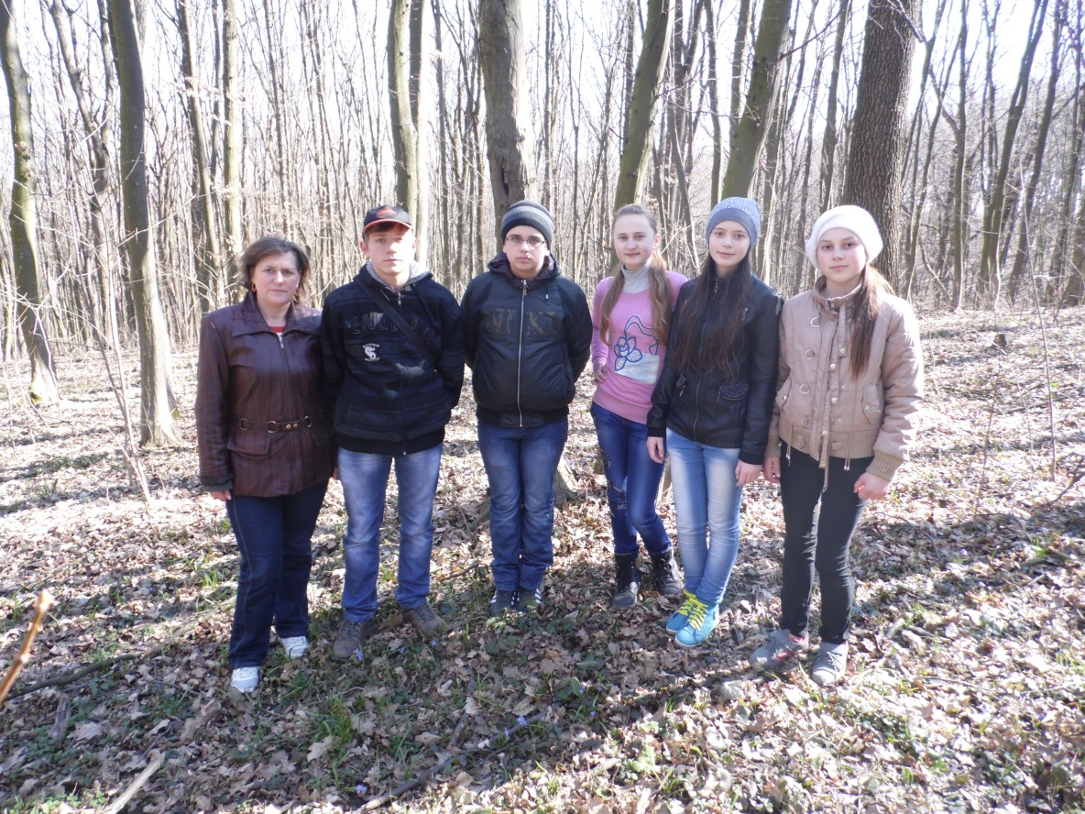
Презентацію підготував для щорічного обласного конкурсу на кращу тематичну роботу творчого прикладного характеру
«Вода – це життя»
член екобригади «Стежина», учень 9 класу Петелецький В.

Slide 20
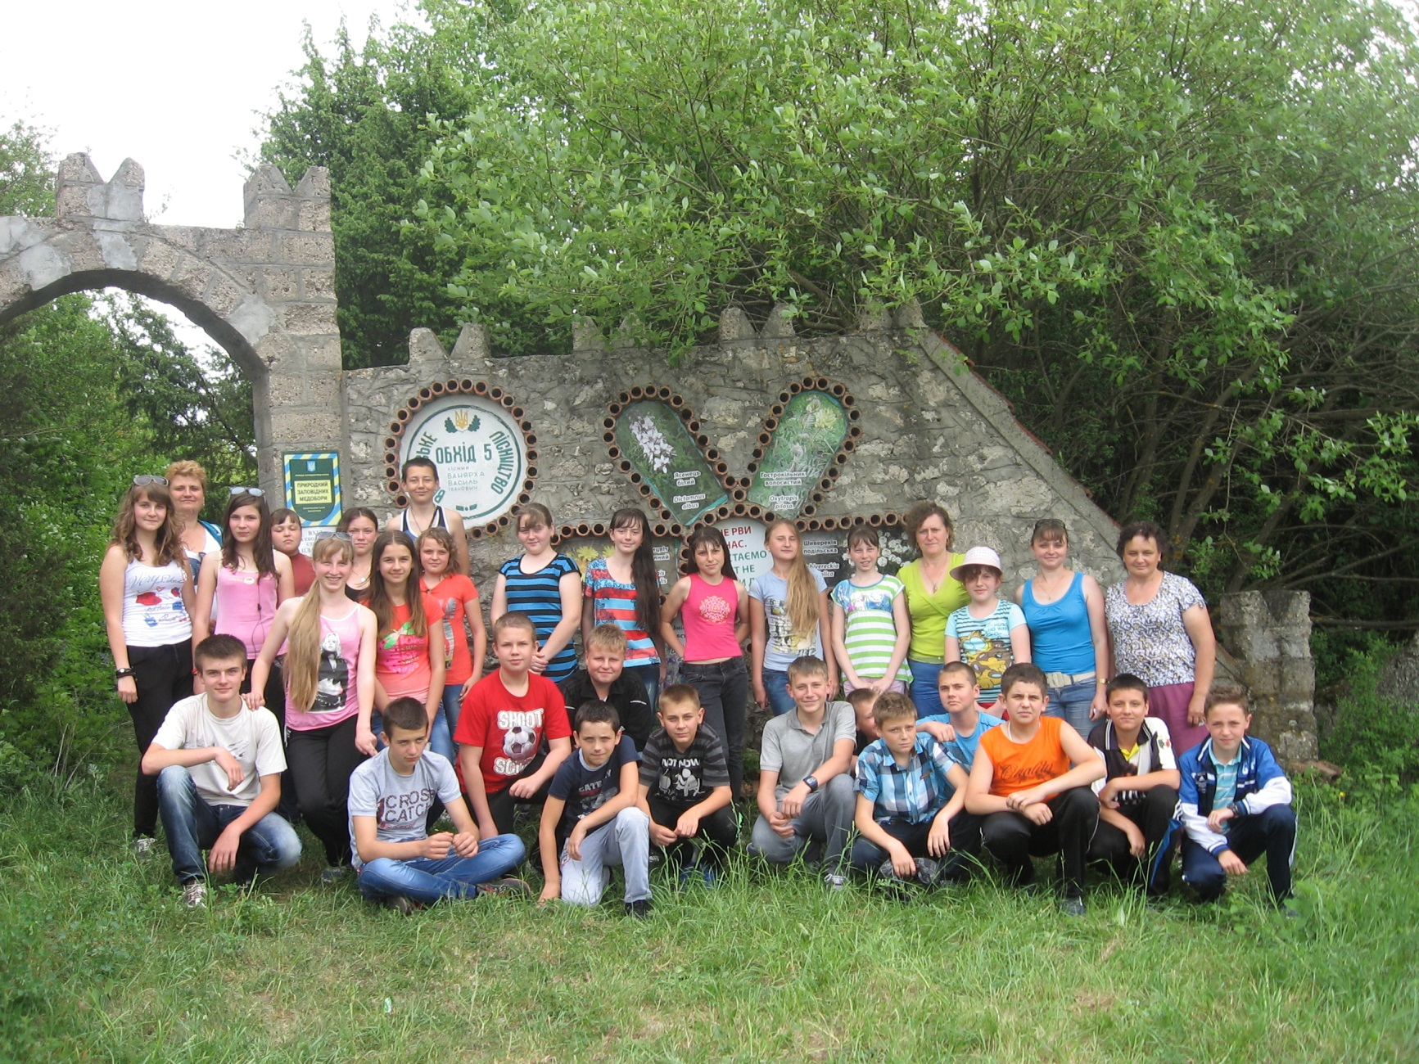
Дякуємо за увагу!

